Slide 1
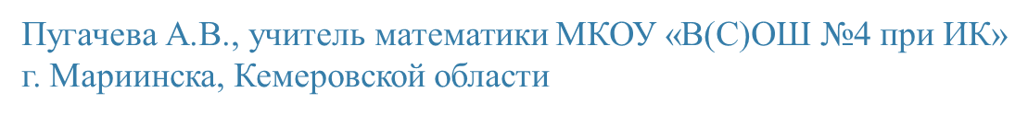

Slide 2
В девятый день ликующего мая,
Когда легла на землю тишина,
Промчалась весть от края и до края:
Мир победил! Окончена Война!
Без малого четыре года
Гремела грозная война.
И снова русская природа
Живого трепета полна.

Slide 3

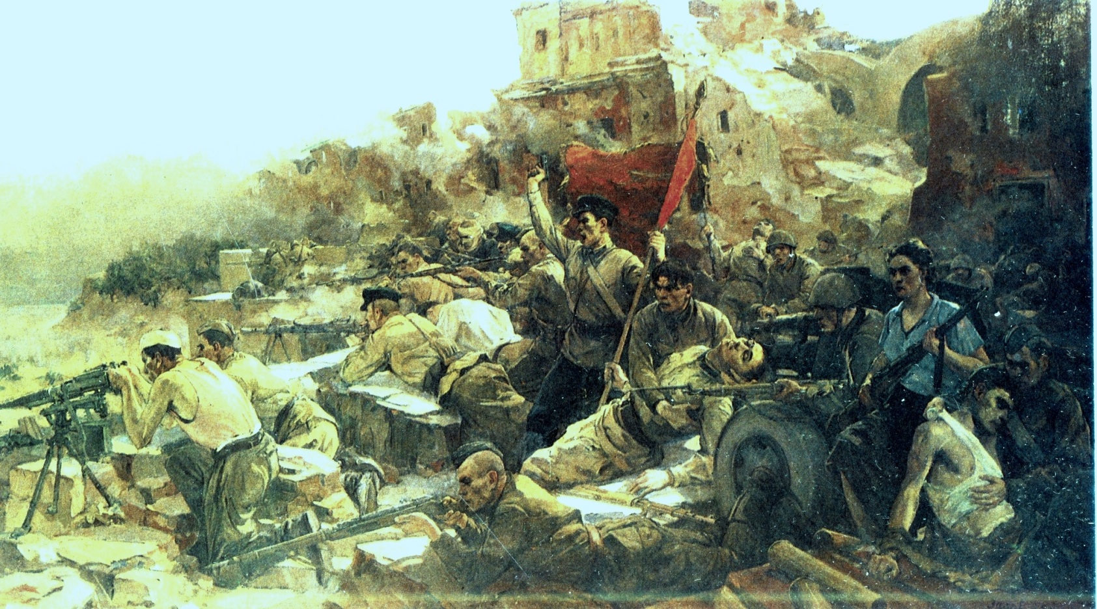
Война- это…
бесстрашие защитников Бреста

Slide 4
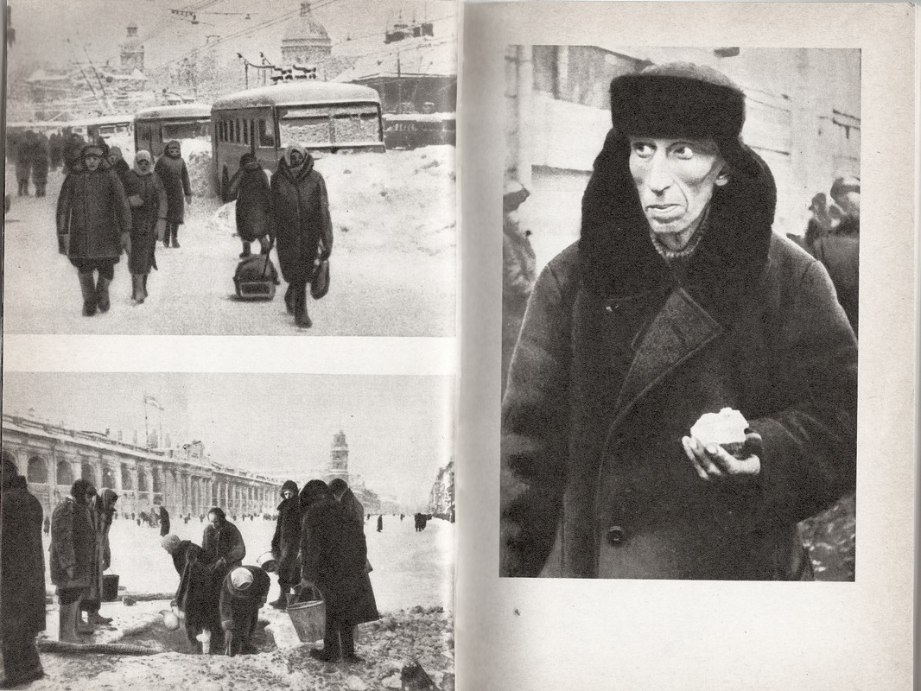
Война- это…
900 дней блокадного Ленинграда

Slide 5
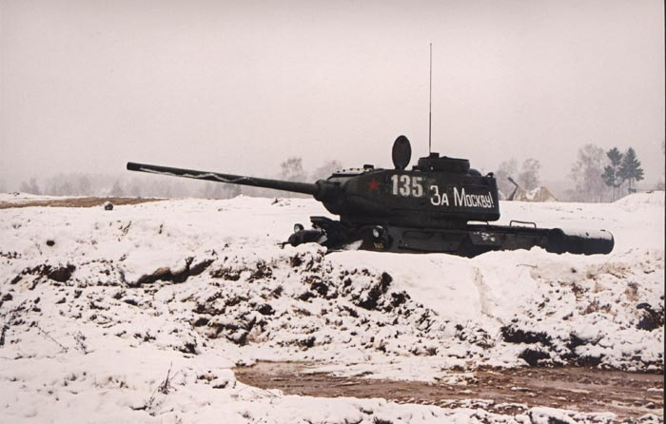
Война- это…
клятва панфиловцев:
«Ни шагу назад, за нами Москва!»

Slide 6
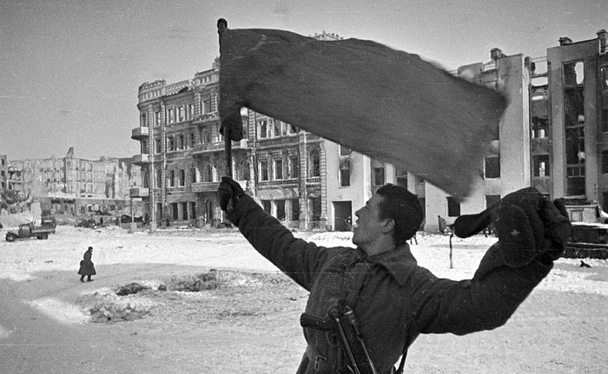
Война- это…
добытая огнем и кровью
победа под Сталинградом

Slide 7
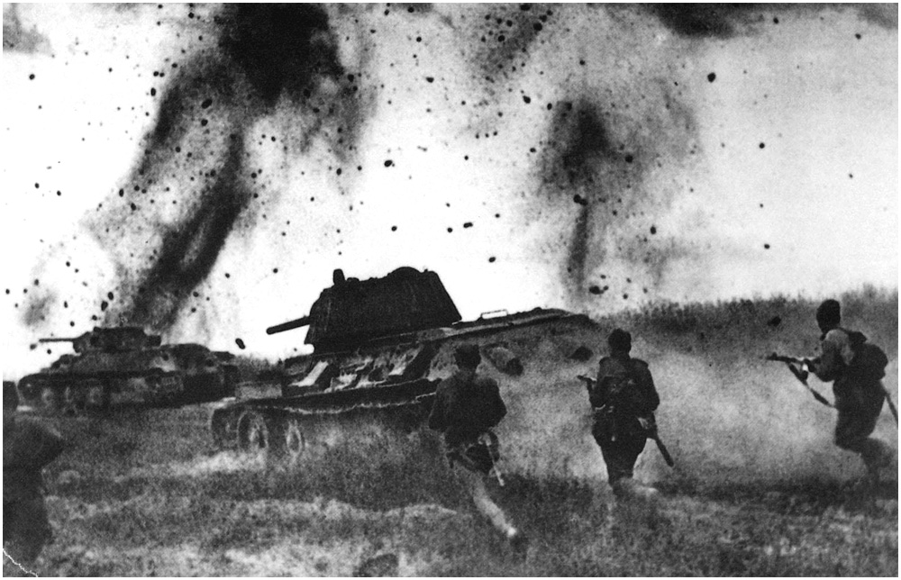
Война- это…
подвиг героев Курской дуги

Slide 8
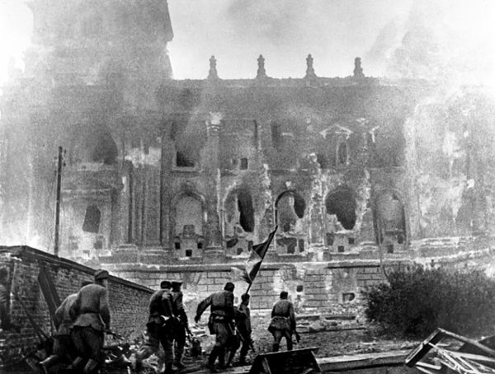
Война- это…
штурм Берлина

Slide 9
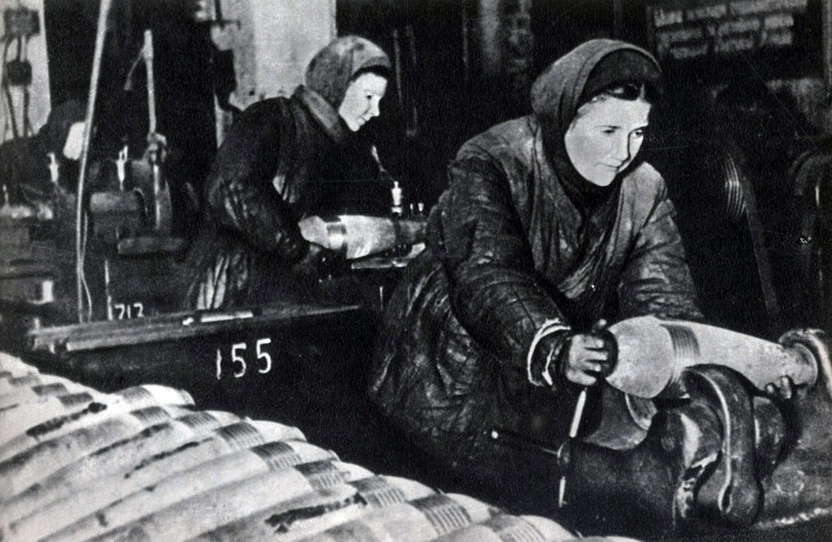
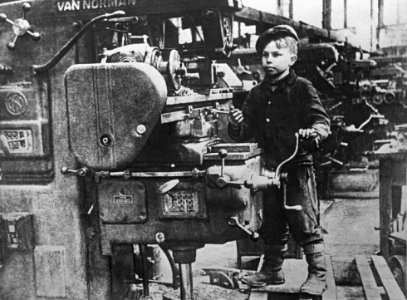
Война- это…
тяжелая работа тружеников тыла

Slide 10
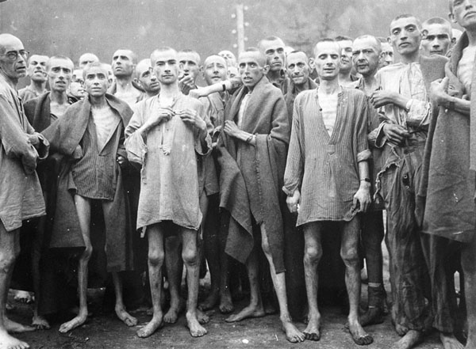
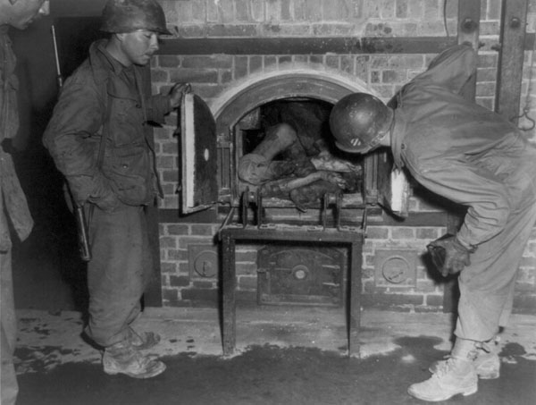
Война- это…
мучения узников концлагерей

Slide 11

Война- это…
память сердца всего народа

Slide 12
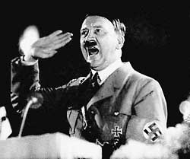
«Жестокость является благом для будущего... Войну против России нельзя вести по-рыцарски. Ее нужно вести с беспощадной, безжалостной и неукротимой жестокостью... Ты должен с сознанием своего достоинства проводить самые жестокие и самые беспощадные мероприятия, которые требует от тебя Германия… »

Slide 13
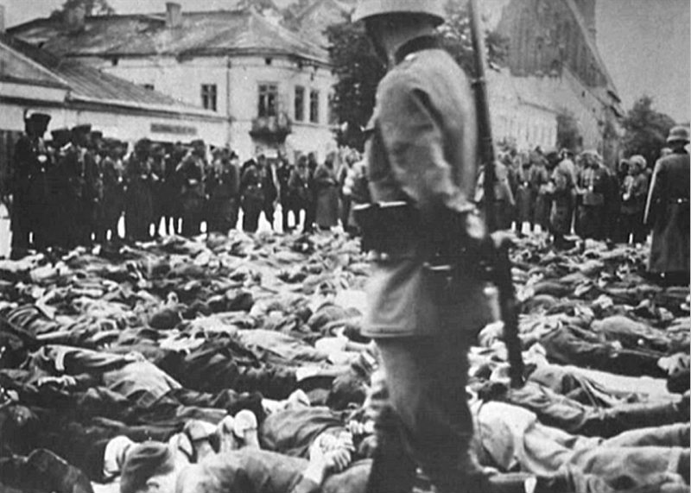
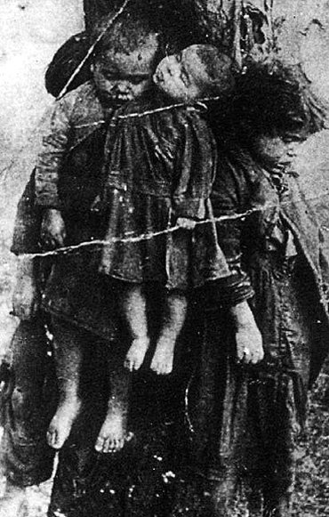
Даже в самом кошмарном сне не могли присниться все ужасы Великой Отечественной, все ужасы фашизма:
убийства миллионов людей

Slide 14
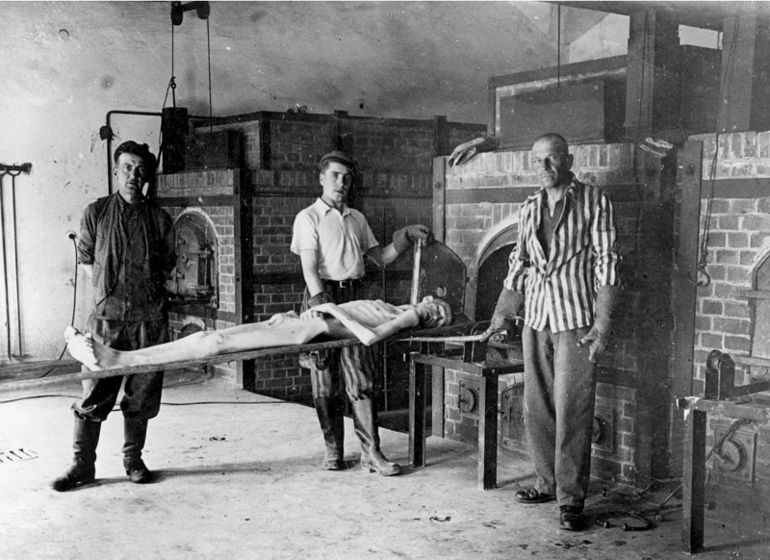
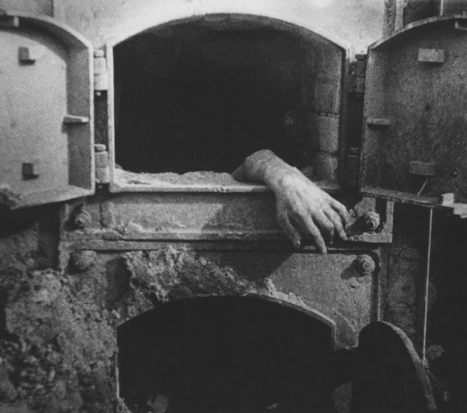
жирно дымящих труб крематориев в концлагерях

Slide 15
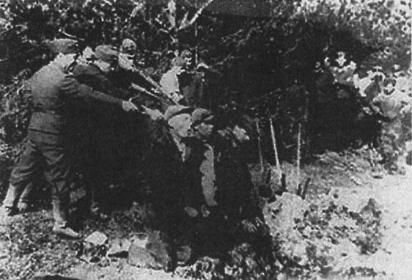
выстрелов в затылок

Slide 16
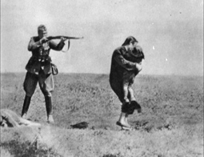
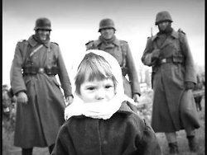
автомата, нацеленного в ясные глаза ребенка

Slide 17
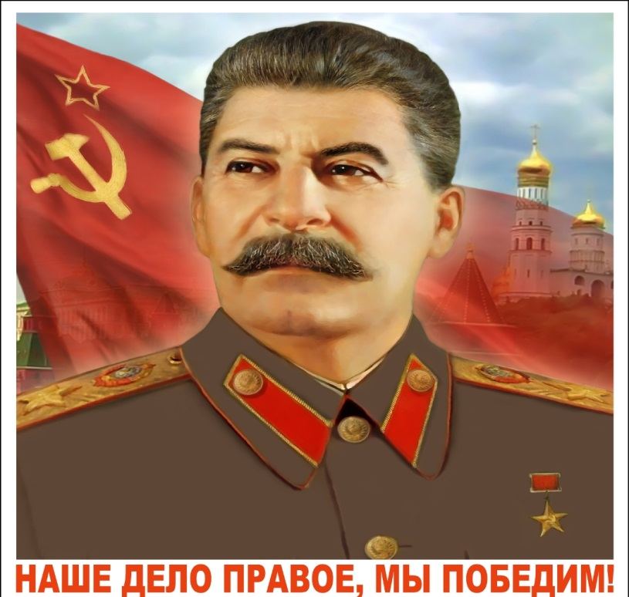
"Сила Красной Армии состоит, прежде всего в том, что она ведёт не захватническую, не империалистическую войну, а войну отечественную, освободительную, справедливую... У немецкого солдата нет возвышенной и благородной цели войны, которая могла бы его вдохновлять и чем он мог бы гордиться. И, наоборот, любой боец Красной Армии может с гордостью сказать, что он ведёт войну справедливую, освободительную, войну за свободу и независимость своего отечества. У Красной Армии есть своя благородная и возвышенная цель войны, вдохновляющая её на подвиги. Этим собственно и объясняется, что отечественная война рождает у нас тысячи героев и героинь, готовых идти на смерть ради свободы своей родины".

Slide 18
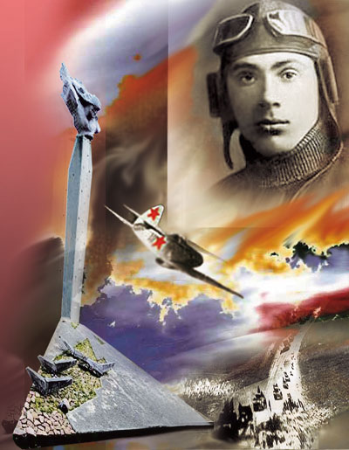
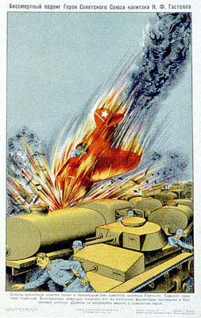
Подвиг Гастелло

Slide 19
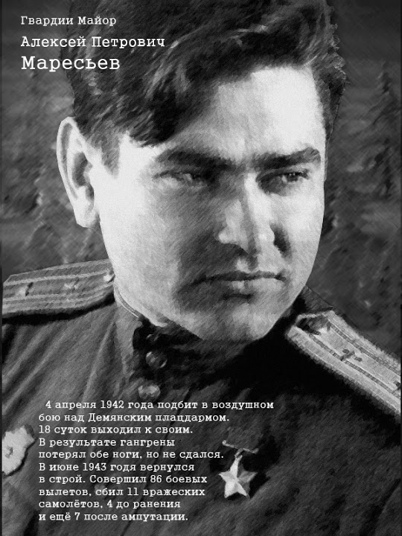
Легендарный А.П. Маресьев

Slide 20
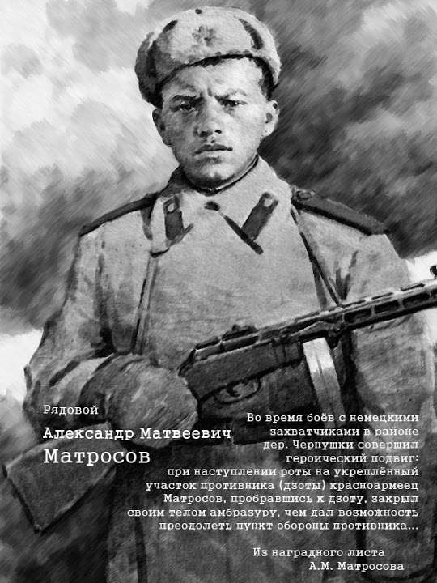
Герой А.М. Матросов

Slide 21
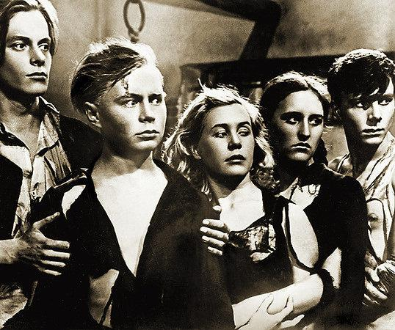
Подвиг молодогвардейцев
членов подпольной организации “Молодая гвардия”, боровшихся в Краснодоне с фашистскими захватчиками в годы Великой Отечественной войны, замученных, но не сломленных и непокоренных в фашистских застенках гестапо.

Slide 22
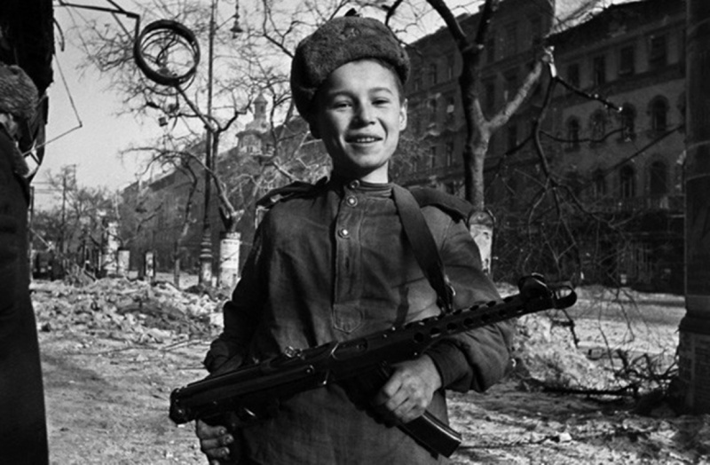
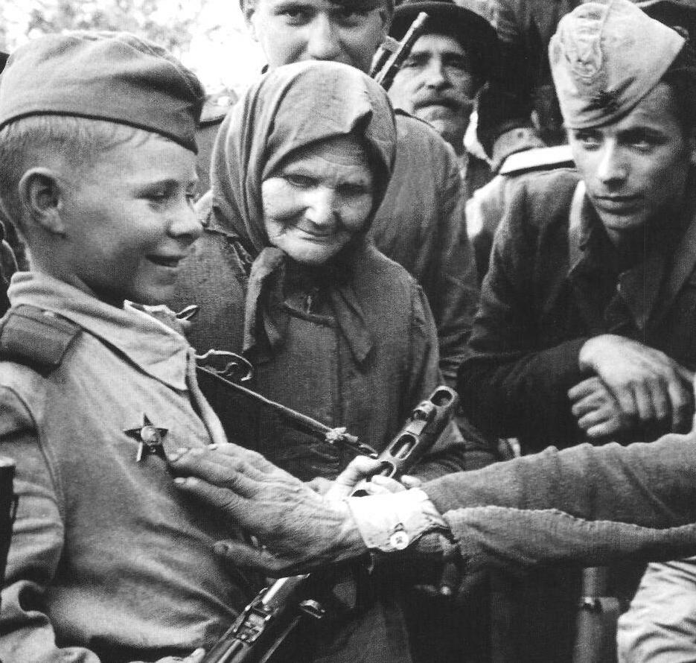
Сын полка

Slide 23
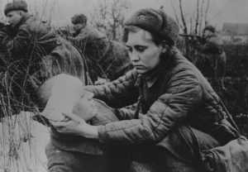
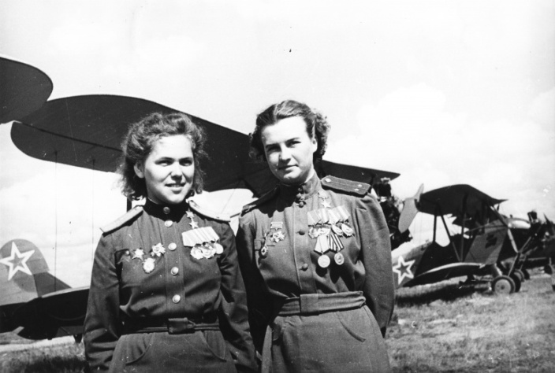
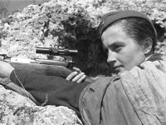
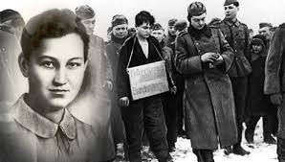
Женщины великой войны

Slide 24
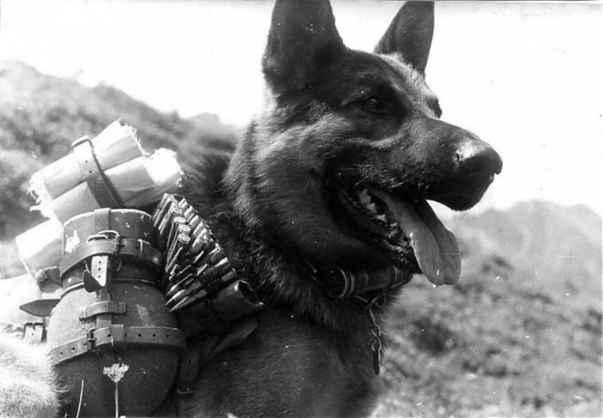
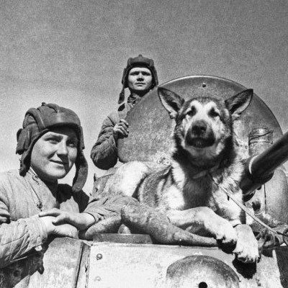
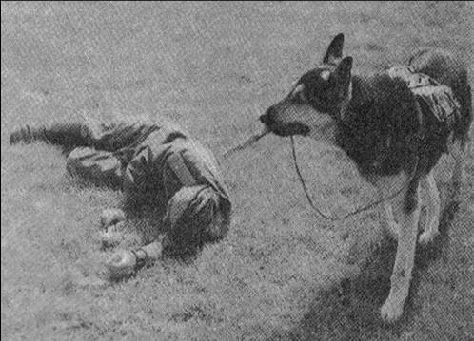
Верные псы войны

Slide 25
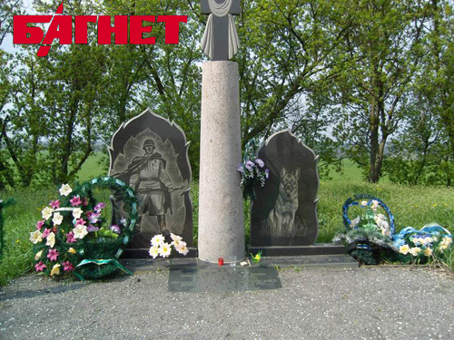
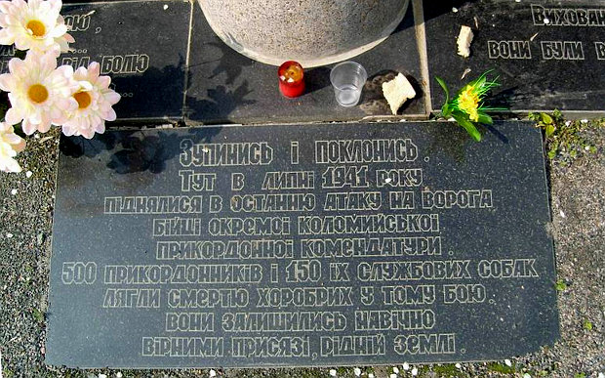
«Остановись и поклонись. Тут в июле 1941 года поднялись в последнюю атаку на врага бойцы отдельной Коломийской пограничной комендатуры. 500 пограничников и 150 их служебных собак полегли смертью храбрых в том бою. Они остались навсегда верными присяге, родной земле».

Slide 26
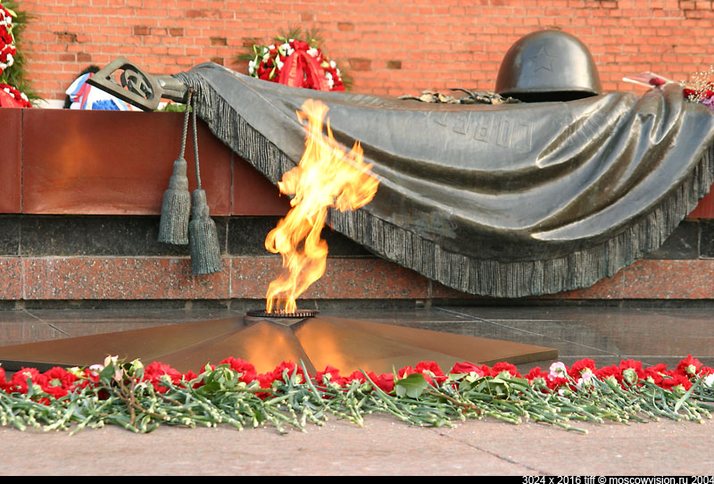
Глядя в вечный огонь – тихой скорби сиянье –
Ты послушай святую минуту молчанья.

Slide 27

Интернет-ресурсы:
http://freeppt.ru/load/1-10-2
http://dopriz2010.narod.ru/dopriz/glawa1.html#p1_2
http://www.mtelegin.ru/history/pobedasssr
http://kprf.ru/rus_soc/110010.html
http://vokrugknig.blogspot.ru/2013/01/l.html
http://www.theunknownwar.ru/velikaya_vojna_film_2_bitva_za_moskvu.html
http://svpressa.ru/society/article/63910/
http://pro-tank.ru/blog/688--122-
http://s30116489994.mirtesen.ru/blog/43091567513/SHturm-Berlina.
http://news.nur.kz/286662.html
http://waralbum.ru/122179/
http://donbass.ua/news/region/2011/06/26/po-sledu-gastello-poshli-13-donbassovcev.html
http://arkdecross.livejournal.com/3255.html

